Slide 1

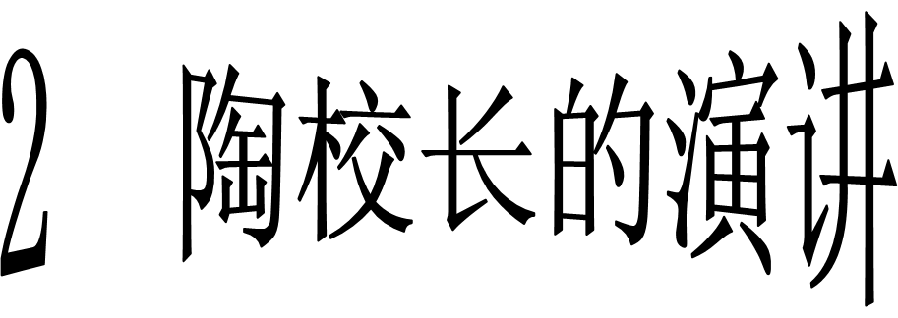

Slide 2
过关测试
1、陶校长是谁？他是怎样的人？

Slide 3
过关测试
1、陶校长是谁？他是怎样的人？
陶行知 教育家

Slide 4
过关测试
2、陶校长和同学们谈了哪四个问题？
请用横线在课文中划出来。

Slide 5
过关测试
2、陶校长和同学们谈了哪四个问题？
请用横线在课文中划出来。
（1）自己的身体有没有进步？
（2）自己的学问有没有进步？
（3）自己担任的工作有没有进步？
（4）自己的道德有没有进步？

Slide 6
过关测试
3、他为什么要谈这些问题？
（1）因为健康是生命之本。
（2）因为学问是一切前进活力的源泉。
（3）因为工作的好坏对我们今天和未来
都有很大的影响。
（4）因为道德是做人的根本。

Slide 7
过关测试
4、概括文章的中心思想：

Slide 8
过关测试
4、概括文章的中心思想：陶行知先生要求
学生每天从健康、学问、工作、道德四方面
问一问自己，以此激励和鞭策自己不断进
步。充分体现了老一辈教育家对学生的关
怀和爱护。

Slide 9
过关测试
5、用下面关联词语造句。
*……即使……也……
*既要……也要……

Slide 10
过关测试
5、用下面关联词语造句。
*……即使……也……
即使刮风下雨，我也准时上学。
*既要……也要……

Slide 11
过关测试
5、用下面关联词语造句。
*……即使……也……
即使刮风下雨，我也准时上学。
*既要……也要……
在家里，我既要做饭，也要洗衣服。

